Slide 1
강사 소개
이름: 최한빈
연락처: 010-7203-3521
이메일: gksqlsl11@khu.ac.kr
커피추천 사이트
https://konghana.herokuapp.com/
인스타그램
https://www.instagram.com/kong_drawing01/?hl=ko
캐글
https://www.kaggle.com/choihanbin/notebooks

Slide 2
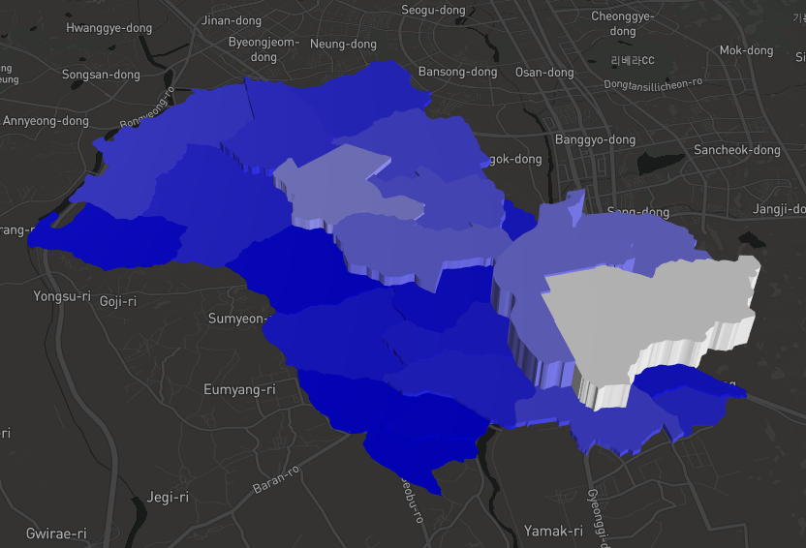
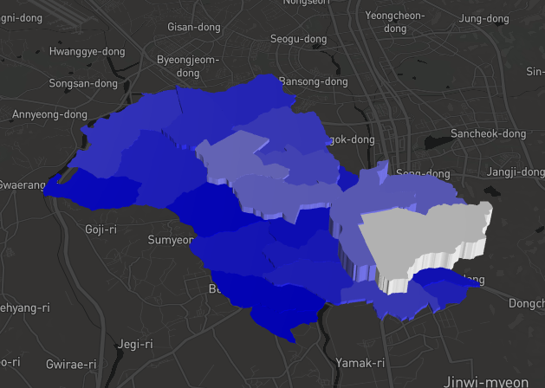
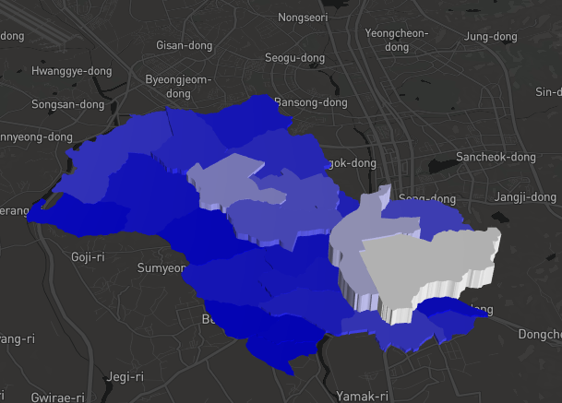
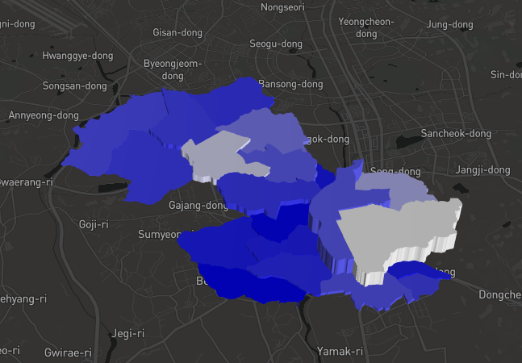
2. 공간 정보 시각화
- 법정 경계(동) 기준 공간 정보 시각화
총 인구수
생산가능 인구수
시각화
색 : 인구수
적음
많음
높이 : 교통사고 건수
적음
많음
고령 인구수
유소년 인구수
시사점
인구수가 밀집되어 있는 동에는
교통사고 건수가 많은 것을 확인할 수 있음
단일 격자 내에서 확인하기 어려운
인구수와 교통사고 건수와의 관계를 파악할 수 있음
이는 차후 분석 진행 시 주변 격자에 영향을 미치는
변수를 고려해 데이터 전처리를 해야함을 시사
격자와 법정 경계 시각화를 통해 ‘하나의 단일 격자는 주변 격자의 영향을 받는다.’는 가정을 세울 수 있다.

Slide 3
강의 소개
파이썬을 왜 배워야하는가?
1. 가장 쉬운 프로그래밍 언어
Poor Python
파이썬은 타 언어에 비해 비효율적인 특징이 있음
인터프리터를 사용 -> 느림
숫자나 문자를 변수에 할당할 때 별도로 크기를 지정하지 않음 -> 상당히 많은 공간을 차지함
그럼에도 불구하고 다른 언어를 배우기 이전에 매우 쉽게 배울 수 있음

Slide 4
강의 소개
파이썬을 왜 배워야하는가?
2. 파이썬은 데이터 분석에 탁월한 프로그래밍 언어이다.
1. 문자열 처리에 강력함
2. 머신러닝과 빅데이터 분석 등에 탁월함
빅데이터
정형데이터와 비정형데이터로 나뉨

Slide 5
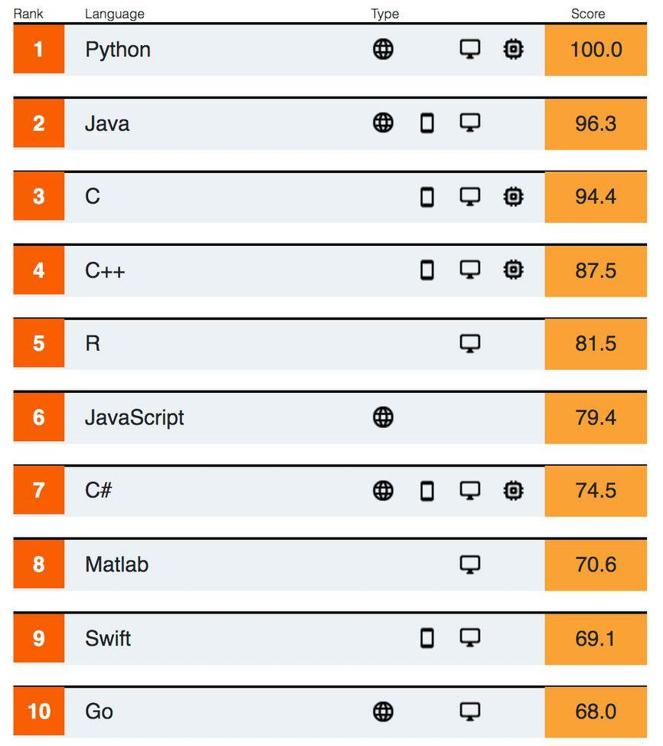
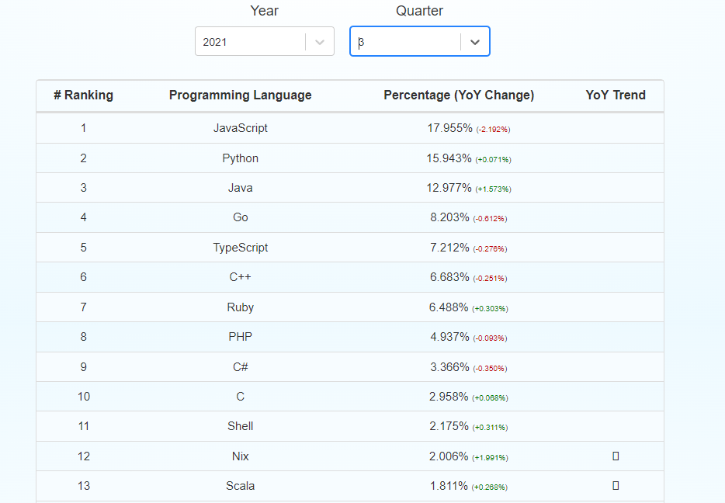
강의 소개
파이썬을 왜 배워야하는가?
3. 핫한 언어
배우기 쉬움
Ieee spectrum 서베이
머신러닝, 딥러닝, 데이터 분석 등에 탁월
오픈소스로 제공
Github language rank

Slide 6
강의 소개
파이썬 기초 수업을 통해 무엇을 얻을 수 있는가
기본적인 프로그래밍 기술
- 내장 함수, 라이브러리를 활용한 유용한 함수, 클래스 등
코드 따라 적기
-> 여기서 왜 이런 코드를 사용했을까?
2. 프로그래밍 문제 해결 능력
현실의 문제를 프로그래밍 문제로 바꾸기
프로그래밍 문제를 (효율적으로) 풀기
실습 문제 풀기
-> 직접 풀어 보기

Slide 7
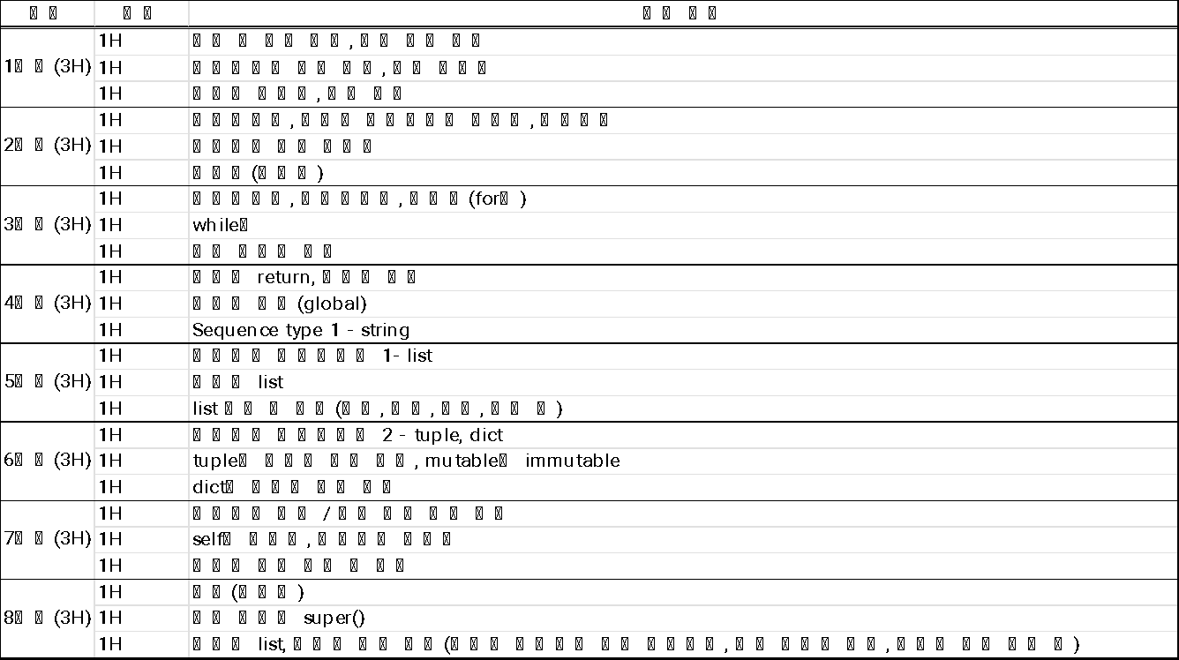
커리큘럼

Slide 8
프로그래밍 기본 구조
프로그래밍 언어
정해진 규칙에 따라 코드를 작성하는 것
Ex) 한국어: 2 더하기 3은? 파이썬: 2+3
수학적인 표현을 사용함.
Ex) + - * % / 등등
어떤 명령을 반복적으로 동작시켜서 컴퓨터로 하여금 동작하게끔 함
Ex) 1부터 100까지 짝수만 출력 (2 4 6 8 10 …)
어떤 조건에 해당하는 경우 동작하게끔 함
Ex) 짝수만 출력해 == 홀수만 출력 하지마

Slide 9
파이썬의 기본 구조
파이썬의 특징
무료이고 문서화가 체계적으로 되어있다.
syntax(문법/구문)가 깔끔하다.
여러가지 툴을 통해 지원 가능하다.
다양한 코드가 오픈소스로 제공된다.
인터프리터(interpreter)를 통해 소스코드를 번역한다.
파이썬 에러의 종류
Syntax error: 인터프리터가 번역할 수 없어 실행할 수 없는 문법적인 오류
Runtime error: 문법은 맞아 실행은 가능하지만 실행 중에 발생하는 오류
Semantic error: 에러 메시지 없이 잘 동작하지만 원하던 결과가 나오지 않는 오류

Slide 10

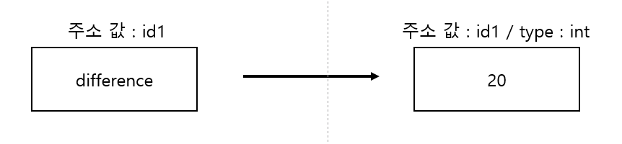
변수

Slide 11

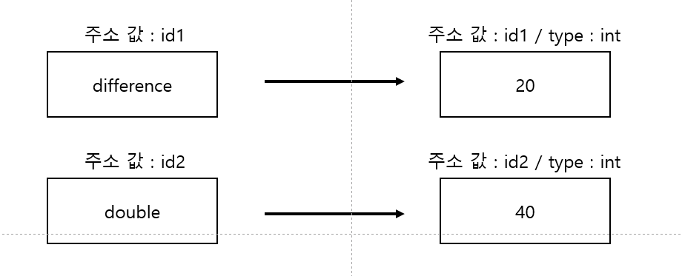
변수

Slide 12

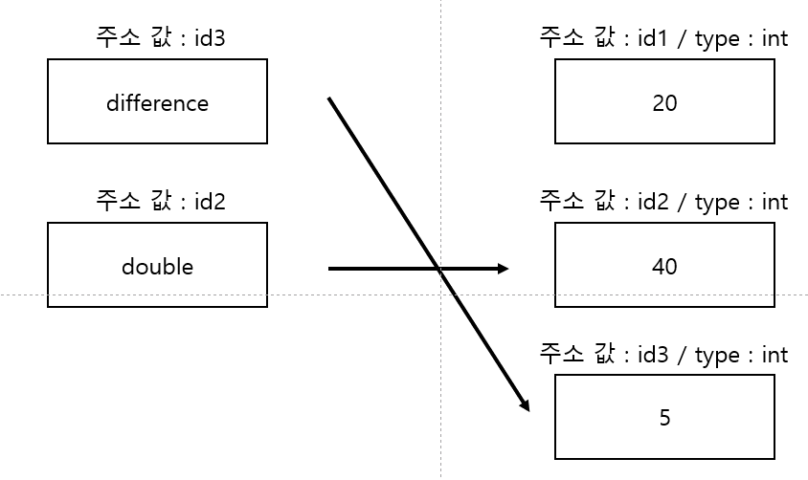
변수

